Slide 1
Aplicació Android i servei web per situar localitzacions de pel·lícules
Presentació de Projecte Final de Màster
Màster en Aplicacions Multimèdia
Itinerari Professional
Autor: Miquel Porta Serrano
Tutora: Sílvia Porta Simó
Professor: Sergio Schvarstein Liuboschetz
Gener del 2017

Slide 3
Introducció
Productes realitzats
Base de dades
Servei Web
Aplicació Android

Slide 4
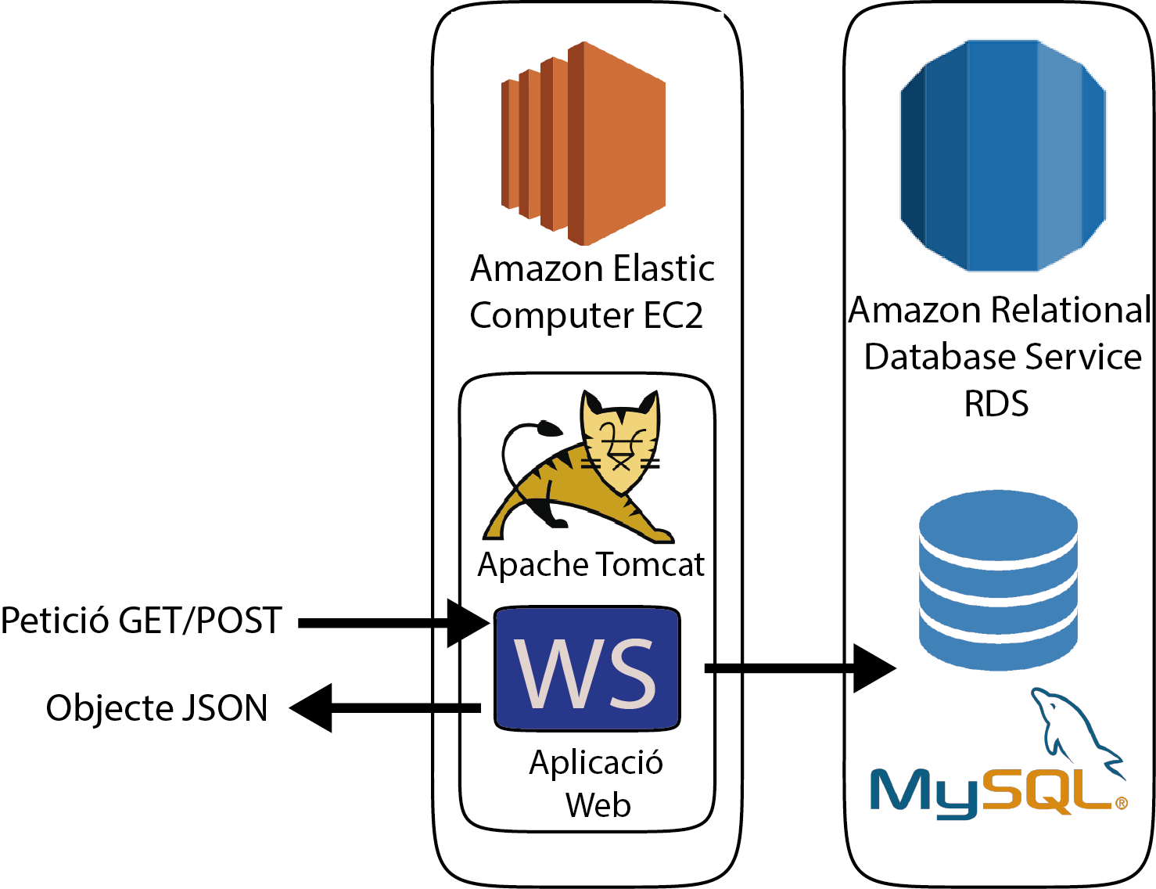
Arquitectura Servei Web
Serveis Amazon Web Services
Aplicació Web
Base de dades
Servei Web tipus REST

Slide 5
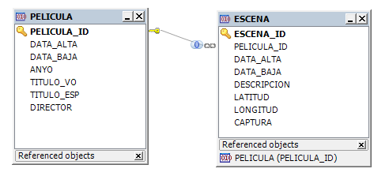
Disseny base de dades
Taula Pelicula
Taula Escena
Relació de taules

Slide 6
Exemple petició al servei web
Petició GET
JSON resposta

Slide 7
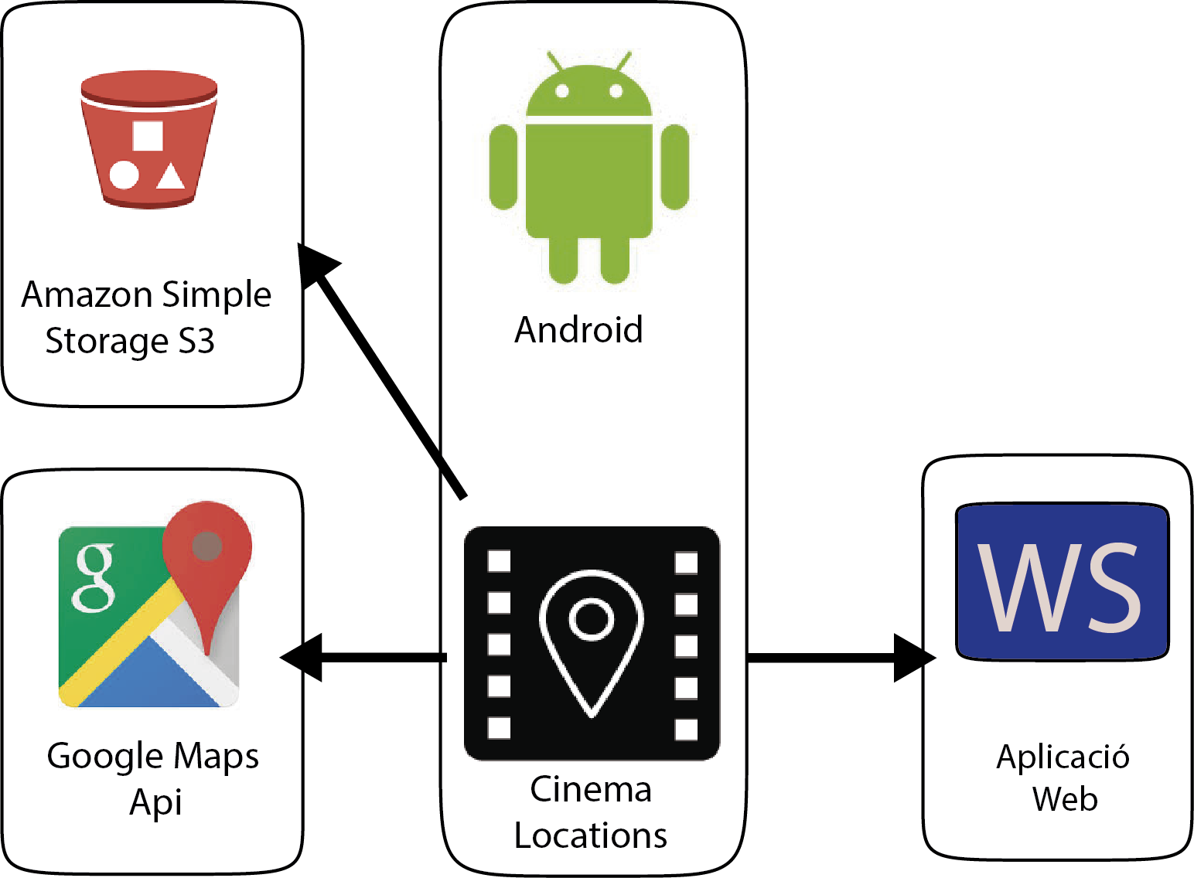
Arquitectura aplicació Android
Serveis Amazon Web Services
Google Maps API
Servei Web
Aplicació Android

Slide 8
Demostració en vídeo

Slide 9
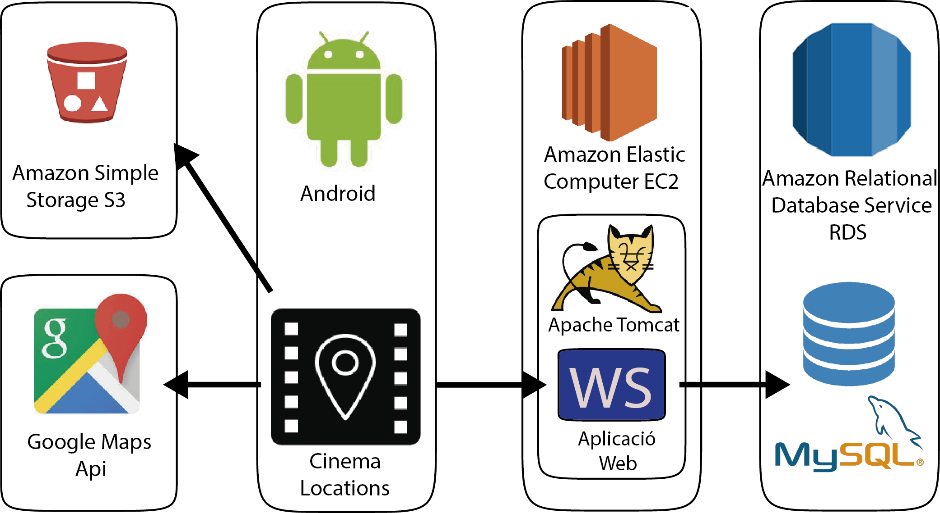
Exemple funcionament
Exemple cercar per ubicació
Exemple accedir al detall

Slide 10
Salutacions i gràcies per seva atenció

